Slide 1
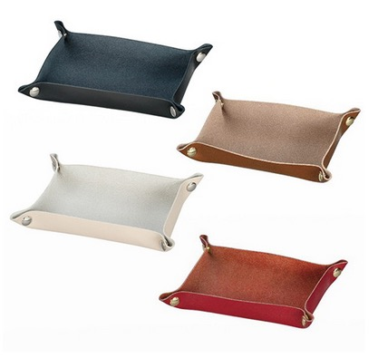
【提案書】
本革トレイ
特徴
四隅のスナップで留める仕様がお洒落なトレイです。上質な本革素材を使用しておりますため高級感があり、小物入れなどに最適。オリジナル名入れも可能ですのでお気軽にご相談ください。
納期
納期スペース
仕様
素 材：本革 他
サイズ：（組み立て時）W190×H30×D105mm
包 装：クリアケース入り
生産国：日本製
注意事項：受注生産品となりますので 発送までにお時間をいただいております。
※納期についてはお問い合わせください。
備 考 ：金具のパーツは黒とグレージュにはシルバー、ブラウンと赤にはゴールドが基本の
組み合わせです。
黒・ブラウン・グレージュ・赤
お見積
お見積りスペース

